Slide 1
Sněmovní usnesení
v raném novověku
Martin Šimáček
Tomáš Jurča

Slide 2
Obsah
Zemské sněmy v Čechách a na Moravě v pohusitské době
Vladislavské zřízení zemské
Za vlády Ferdinanda I.
Obnovené zřízení zemské
Definice sněmovních usnesení
Vznik a vývoj sněmovních usnesení
Význam sněmovních usnesení pro historiky
Obrazová příloha
Edice
Zdroje

Slide 3
1. Zemské sněmy v Čechách a na Moravě v pohusitské době
Zákonodárné instituce v českých zemích
Složeny ze třech kurií:
  v Čechách panská, rytířská a kurie královských měst
  na Moravě panská, rytířská a spojená kurie královských měst a prelátů (zbytek vlivu katolické církve v zemi)
Sněmu předsedal:
  v Čechách král (v jeho nepřítomnosti nejvyšší purkrabí Pražského hradu)
  na Moravě makrabě moravský (v jeho nepřítomnosti zemský hejtman)
Zemské sněmy nejdříve projednávaly záležitosti navrhované panovníkem

Slide 4
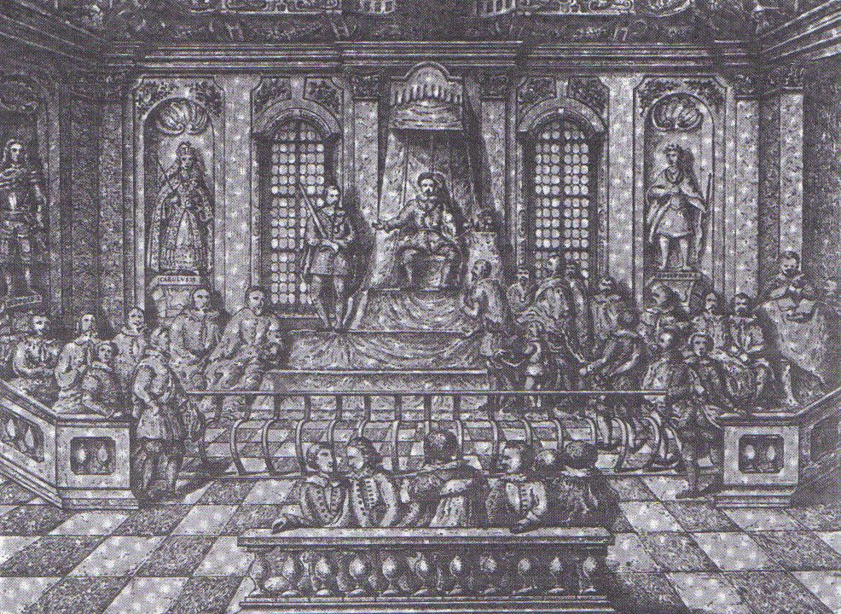
2. Vladislavské zřízení zemské
Zemský zákoník vydaný r. 1500 za vlády Vladislava II. Jagellonského
Hlavním autorem byl Albrecht Rendl z Oušavy, nižší šlechtic a odpůrce městského stavu
Zřízení vedlo k výraznému omezení moci panovníka a měšťanů
Šlechtické stavy získaly rozsáhlý podíl na politickém rozhodování v zemských sněmech
Obr. 1: Kresba zasedání moravského zemského sněmu podle fresky Kajetána Schaumberga

Slide 5
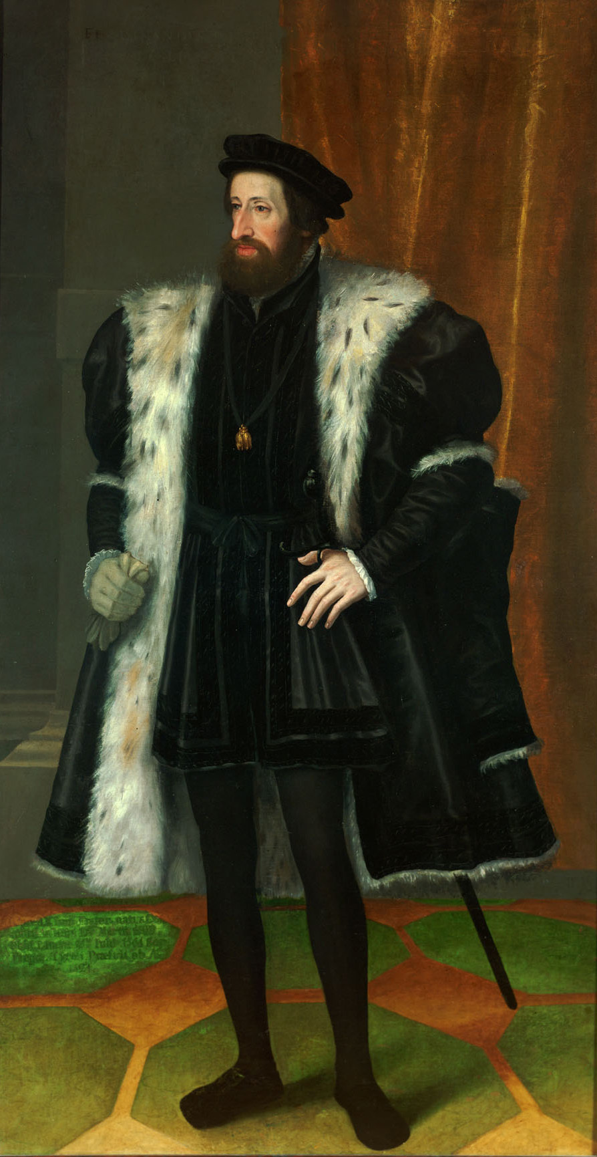
3. Za vlády Ferdinanda I. (1526-1564)
Šlechta usiluje o zakotvení svých výsadních postavení, naráží při tom na nezájem a na odpor panovníka
Ferdinand I. zavádí pravidlo tzv. královské sankce
Právo veta panovníka (na Moravě se používalo jen částečně) se uplatňovalo při zápisu usnesení do zemských desk
Panovníkovo omezování nebo nesvolávání zemského sněmu bylo jednou z příčin vypuknutí stavovského odboje v roce 1547
Obr. 2: Ferdinand I. Habsburský

Slide 6
4. Obnovené zřízení zemské
Zemský zákoník vydaný Ferdinandem II. v Čechách (1627) a na Moravě (1628)
Po porážce českého stavovského povstání jej panovník vydal bez souhlasu zemského sněmu (oktrojoval)
Forma státu se změnila ze stavovské monarchie v monarchii absolutní
První pozici v zemských sněmech získalo duchovenstvo
Byl omezen význam zemských sněmů, přesto si uchovaly alespoň část vlivu zejména při každoročním schvalování výše berní

Slide 7
5. Definice a obsah sněmovních usnesení
Protokoly z jednání zemských sněmů
Písemné prameny úřední provenience normativní povahy
Od roku 1518 byly zaznamenávány do památek sněmovních
  Dříve byla usnesení volně vkládána například do knih půhonných a bylo složité je dohledávat
Obsahovaly například povolování berní panovníkovi, výše cel a mýt, zemské hotovosti, zemský mír a pořádek, úpravy náboženských poměrů aj.
Platnost nastávala vložením do zemských desek
Publikována v podobě sněmovních tisků (nejstarší zachovaný z českých zemí je z roku 1492)

Slide 8
6. Vznik a vývoj sněmovních usnesení
Vznik ze středověkých landfrýdů konce 14. století
  Vstupovaly do platnosti v podobě sněmovních usnesení
S rostoucí mocí stavů po přijetí Vladislavského zřízení zemského rostl právní význam usnesení
Nárůst počtu sněmovních usnesení vedl na začátku 16. století k zavedení zvláštních sněmovních knih
  Snaha katalogizovat rozhodnutí sněmu pro jejich lepší přehlednost a dostupnost
Zavedení absolutistické vlády panovníka od 20. let 17. století omezilo význam sněmovních usnesení, existovat však nepřestala

Slide 9
7. Význam sněmovních usnesení pro historiky
Umožňují studovat rozsah stavovské moci ve vztahu k panovníkovi a naopak
Dovolují sledovat velikost a skladbu daňových povinností v zemi
Postihují místa, četnost a délku konání sněmů v jednotlivých zemích
Mohou poskytovat informace k náboženským, vojenským, správním a hospodářským tématům /např. zákazy církví a náboženských sekt, verbování vojska, udělování inkolátu (tj. přijímání cizinců do země), zprávy české komory, mincmistrovského úřadu v Kutné Hoře apod./

Slide 10
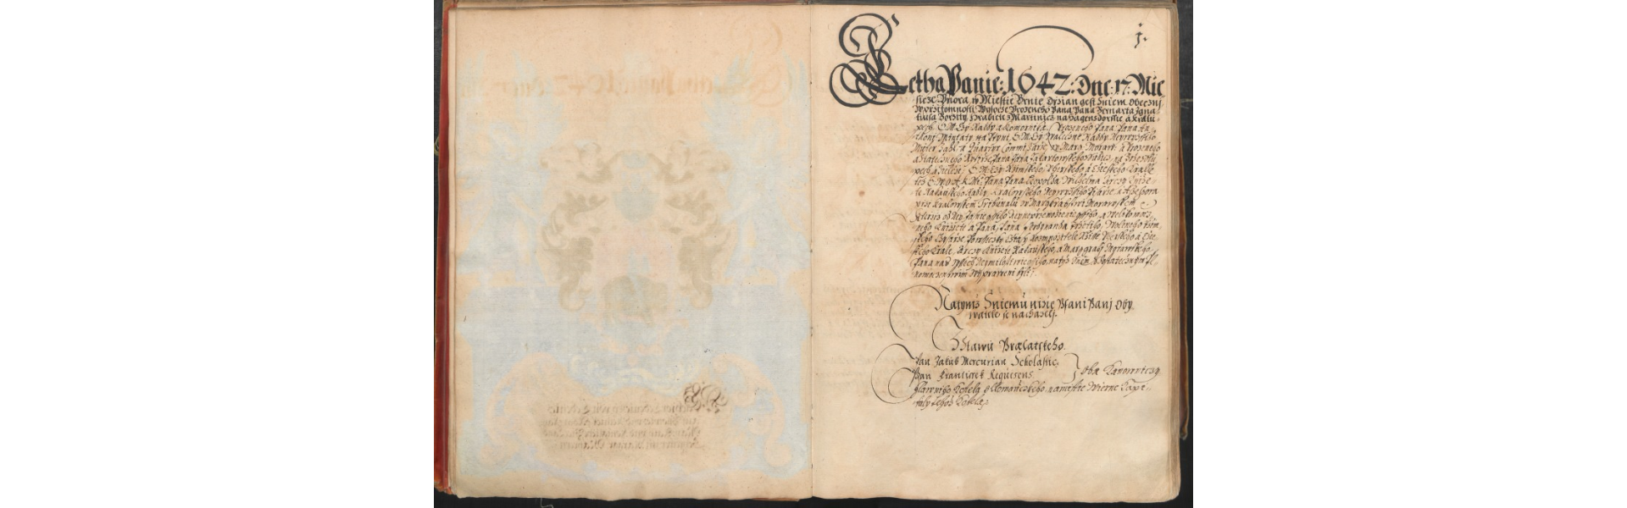
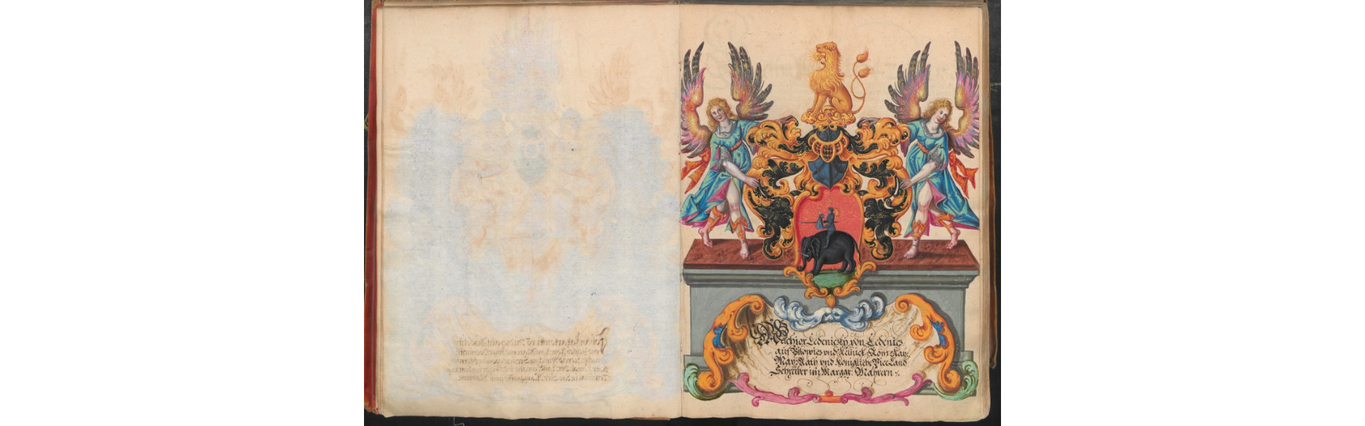
8. Obrazová příloha
Obr. 3 a 4: Památné knihy sněmovní z let 1642-1644

Slide 11
9. Edice
Janiš, Dalibor (ed.): Moravský zemský sněm na prahu novověku. Edice památek sněmovních z let 1518-1570. Sv. 1 Památky sněmovní I. Praha 2010.
Sněmy české od léta 1526 až po naši dobu. V edici dosud vyšly svazky 1 až 11 (1526 – 1607) a svazek 15 (1611). Editory byli například František Dvorský, Anton Gindely, Jan Bedřich Novák a Miloslav Volf. Praha 1877 – 1955.
Dostupné online na: https://www.psp.cz/eknih/snemy/

Slide 12
10. Literatura
BAXA, Bohumil: Dějiny práva na území republiky československé. Brno 1935. Částečně dostupné online na: https://cs.wikisource.org/wiki/D%C4%9Bjiny_pr%C3%A1va_na_%C3%BAzem%C3%AD_republiky_%C4%8Deskoslovensk%C3%A9
HLEDÍKOVÁ, Zdeňka - JANÁK, Jan – DOBEŠ, Jan: Dějiny správy v českých zemich od počátků po současnost. Praha 2005.
KLAPAL, Jan: Policejní ustanovení v moravských zemských zřízeních 16. století. Olomouc 2010. Diplomová práce. Univerzita Palackého v Olomouci. Právnická fakulta. Dostupné na: https://theses.cz/id/wuostk/89583-803273146.pdf?fbclid=IwAR0_jRCxUM5MZ1Gd3_Q31QSH0XVWdJR1wviDo2wVWY7lYJ0J3oqfqIg_Ncg
Odkazy na zdroje obrázků:
Obr. 1: Moravský zemský sněm 17. století.jpg, https://commons.wikimedia.org/w/index.php?title=File:Moravsk%C3%BD_zemsk%C3%BD_sn%C4%9Bm_17._stolet%C3%AD.jpg&oldid=179763192
Obr. 2: Hans Bocksberger der Aeltere 001.jpg, https://commons.wikimedia.org/w/index.php?title=File:Hans_Bocksberger_der_Aeltere_001.jpg&oldid=355341379
Obr. 3 a 4: Moravský zemský archiv v Brně, fond Stavovské rukopisy, inv. č. 21, Památné knihy sněmovní, 1642-1644

